Slide 1

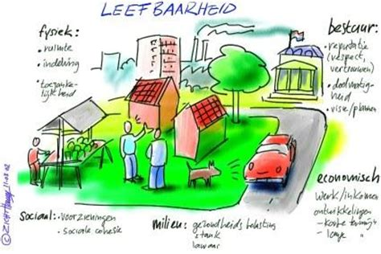
IBS De leefbare stad – periode 1 specialisatie Water en energie
Integrale beroepssituatie
In deze opdracht krijg je te maken met een ingewikkeld krachtenveld. Je gaat werken aan een casus waarbij diverse partijen verschillende belangen hebben.
Je gaat een adviesrapport schrijven over een vraagstuk op het gebied van leefbaarheid (in en om de stad). Je werkt isamen met anderen uit je specialisatie.
moet je op de hoogte zijn van de actuele ontwikkelingen. Hiervoor doen jullie desk- en field research. Je kijkt welke ontwikkelingen belangrijk zijn voor de leefbaarheid van de stad. Ook zoek je contact met jullie stakeholders voor inhoudelijke afstemming.
Aan het einde van de periode organiseer je een activiteit waarin jullie het advies presenteren aan de stakeholders.
Opdracht
In een multidisciplinaire team schrijf je een adviesrapport over een vraagstuk rond leefbaarheid in en om de stad. Je organiseert een activiteit waarin jullie het advies presenteren aan de stakeholders.
Voorwaarden
- Je doet desk- en fieldresearch om op de hoogte te zijn van de actuele ontwikkelingen
- Je stemt inhoudelijk af met stakeholders
IBS-SEM-LBS-W43

Slide 2

IBS De leefbare stad specialisatie Water en energie
Toetsen
Dit IBS wordt afgerond met 3 toetsmomenten: kennistoets, adviesrapport en Pecha Kucha presentatie. In onderstaande tabel is een overzicht van de toetsen weergegeven.
Leerdoelen bij dit IBS
Je kunt de basisbegrippen behorende bij deze beroepssituatie uitleggen en toepassen.
Je kunt een analyse maken op basis van door desk-en fieldresearch verzamelde gegevens .
Je kunt op basis van je analyse een adviesrapport opstellen.
Je kunt je adviesrapport op professionele wijze presenteren.
Toetsen | Kennistoets | Adviesrapport | Pecha Kucha presentatie
Bijbehorende leerdoelen | Nr. 1 | Nr. 2 t/m 3 | Nr. 4
Duur toets | 1 uur | n.v.t. | n.v.t.
Weging | 1x | 1x | 1x
Cesuur | 66% = 5,5 | 60% = 5,5 | 60% = 5,5
Resultaat | Cijfer 1-10 | Cijfer 1-10 | Cijfer 1-10
Plaats | School | n.v.t. | n.v.t.
Samenwerking | Individueel | Groep | Groep/Individueel
IBS-SEM-LBS-W43

Slide 3
IBS De leefbare stad specialisatie Water en energie
Leervragen
Hoe breng je de verschillende belangen van de stakeholders in kaart?
Hoe zetten jullie verschillende belangen om in een advies dat richting geeft aan de leefbaarheid in en om de stad?
Aan wie wil je het advies presenteren en aan wie laat je het zien?
Hoe draagt jouw adviesrapport bij aan het verbeteren van de leefomgeving?
x
IBS-SEM-LBS-W43

Slide 4
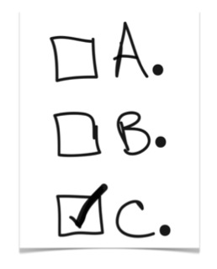
IBS De leefbare stad specialisatie Water en energie
Kennistoets
De kennistoets gaat over de theorie die betrekking heeft op deze IBS. In deze kennistoets wordt leerdoel 1 getoetst. Bij dit leerdoel horen verschillende succescriteria. Deze vind je hiernaast.
De vragen zullen gaan over deze succescriteria. Leer hiervoor met de aangeboden lessen en bronnen.
Succescriteria leerdoel 1
1.1 Je kunt de aangeboden begrippen voor ‘Water en energie’ uitleggen en toepassen.
1.2 Je kunt de aangeboden begrippen voor ‘Theoretisch kader’ uitleggen en toepassen.
1.3 Je kunt de aangeboden begrippen voor ‘Onderzoeksmethodes’ uitleggen en toepassen.
1.4 Je kunt de aangeboden begrippen voor ‘Innovatie’ uitleggen en toepassen.
1.5 Je kunt de aangeboden begrippen voor ‘Groen in de stad’ uitleggen en toepassen.
1.6 Je kunt de aangeboden begrippen voor ‘SDG’s’ uitleggen en toepassen.
1.7 Je kunt de aangeboden begrippen voor ‘Gedragsverandering’ uitleggen en toepassen.
IBS-SEM-LBS-W43

Slide 5
IBS De leefbare stad – periode 1 specialisatie Water en energie
Adviesrapport
Het adviesrapport maak je voor een vraagstuk over de leefbaarheid in en om de stad. Met dit adviesrapport worden leerdoelen 2 en 3 getoetst. Bij deze leerdoelen horen verschillende succescriteria. Deze vind je hieronder en hiernaast.
Succescriteria leerdoel 3
3.1 Je kunt een compleet adviesrapport opstellen.
3.2 Je kunt groene en/of duurzame elementen in je advies opnemen en dit beargumenteren.
3.3 Je kunt je advies onderbouwen op basis van je analyse.
3.4 Je kunt je advies opstellen conform geldende en passende wet- en regelgevingen.
3.5 Je kunt in je advies de verschillende onderdelen van het begrip ‘leefbaarheid’ onderscheiden.
3.6 Je kunt de ontwikkeling met betrekking tot leefbaarheid in een gebied verklaren.
3.7 Je kunt beargumenteren hoe je trends hebt vertaald in je advies.
3.8 Je kunt in je advies een interventie benoemen die gedragsverandering teweeg brengt.
3.9 Je kunt in je advies verbanden leggen tussen de verschillende onderdelen van ‘duurzame ontwikkeling’.
Succescriteria leerdoel 2
2.1 Je kunt een probleemstelling formuleren.
2.2 Je kunt je gekozen methode van desk- en field research verantwoorden.
2.3 Je kunt aan de hand van theorie uitleggen volgens welke stappen fieldresearch plaatsvindt.
2.4 Je kunt op systematische wijze data verzamelen.
2.5 Je kunt stapsgewijs de verzamelde data analyseren.
2.6 Je kunt beschikbare bronnen gebruiken om relevante data te verkrijgen.
2.7 Je kunt de meest relevante informatie uit je bronnen selecteren en een theoretisch kader schrijven.
2.8 Je kunt het antwoord op je probleemstelling beargumenteren met behulp van je desk-en fieldresearch.
IBS-SEM-LBS-W43

Slide 6
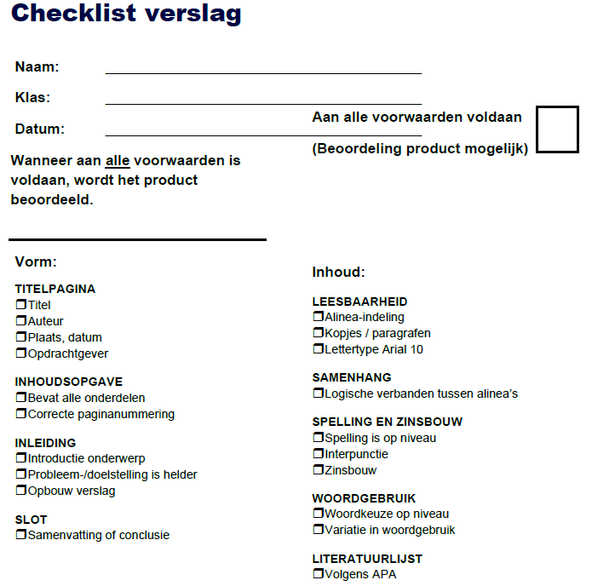

Adviesrapport
Je product wordt alleen beoordeeld als het aan de 'voorwaarden voor beoordeling' voldoet. De checklist hiervoor zie je hiernaast en is ook te downloaden in de Wiki.
IBS-SEM-LBS-W43

Slide 7

IBS De leefbare stad specialisatie Water en energie
Pecha Kucha presentatie
Je geeft een Pecha Kucha presentatie voor de betrokken stakeholders. Hiermee wordt leerdoel 4 getoetst.
Kijk in het beoordelingsformulier voor de specifieke beoordelingscriteria.
Succescriteria leerdoel 4
4.1 Je kunt een professionele visuele ondersteuning bieden.
4.2 Je kunt de kern van je adviesrapport verwoorden in je presentatie.
4.3 Je kunt aantonen hoe je met de presentatie aansluit bij de doelgroep.
4.4 Je kunt jouw advies op een overtuigende manier presenteren.
Opmerking
Voor de presentatie word je deels als groep beoordeeld (op de inhoud) en deels individueel (op presentatievaardigheden en professionele houding). Zie beoordelingsformulier voor details.
IBS-SEM-LBS-W43

Slide 8
IBS Leefbare stad
Specialisatie Water en energie
ADL rollen
Tijdens de opleiding Stad en mens werk je aan de Adviseur duurzame leefomgeving rollen. Tijdens dit IBS ligt de focus op de volgende rollen:
Kritische onderzoeker
Empathische verbinder
Werkprocessen
B1-K1-W2 Communiceert met klanten, gasten, publiek en/of derden
B1-K3-W1 Maakt een planning voor de organisatie van activiteiten
B1-K2-W3: Bevordert samenwerking en versterkt netwerken
B1-K2-W4: Evalueert de dienstverlening
B1-K4-W1: Plant en verdeelt de werkzaamheden
SDG’s
De sustainable development goals komen in de opleiding Stad en mens sterk terug. De thema’s binnen dit IBS sluiten aan bij de volgende SDG’s:
3. Goede gezondheid en welzijn
6. Schoon water en sanitair
11. Duurzame steden en gemeenschappen
13. Klimaatactie
16. Vrede, justitie en sterke publieke diensten
IBS-SEM-LBS-W43

